Slide 1

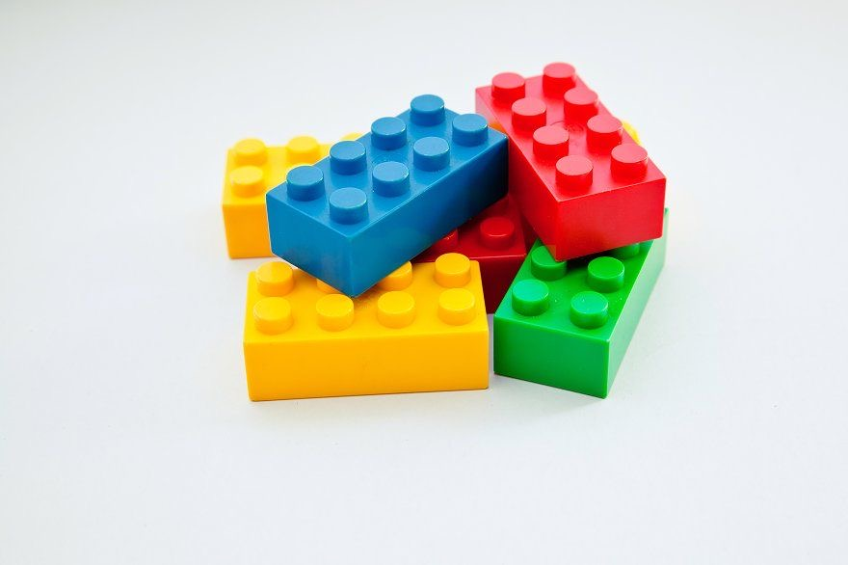
الوحدة التعليميـة السابعة
عنوان الدرس
طرح العشرات

Slide 2
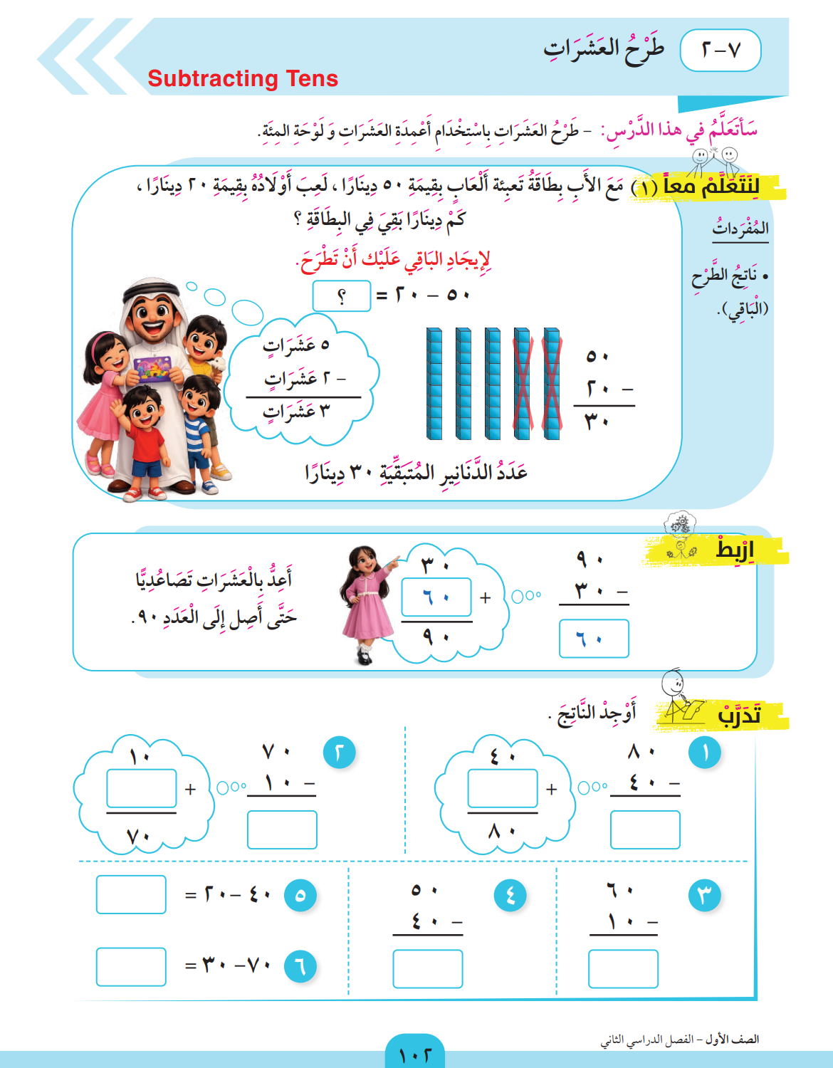
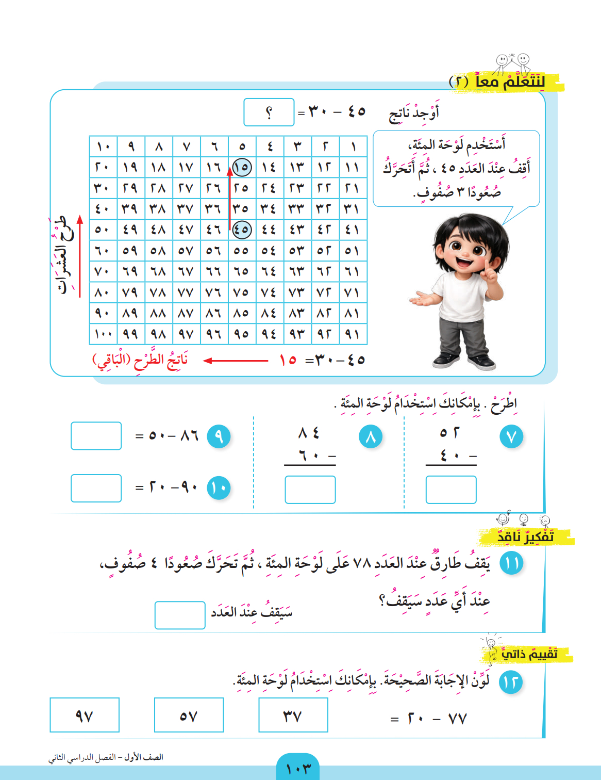
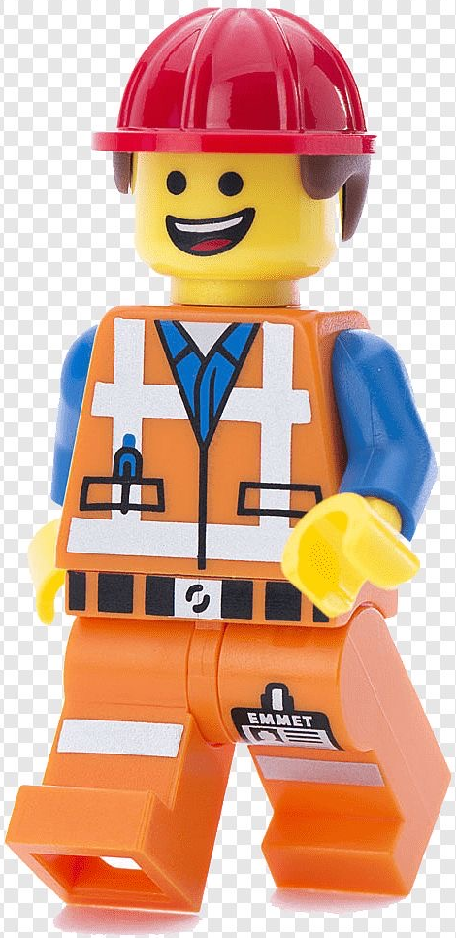
صفحات درسنا اليوم

Slide 3
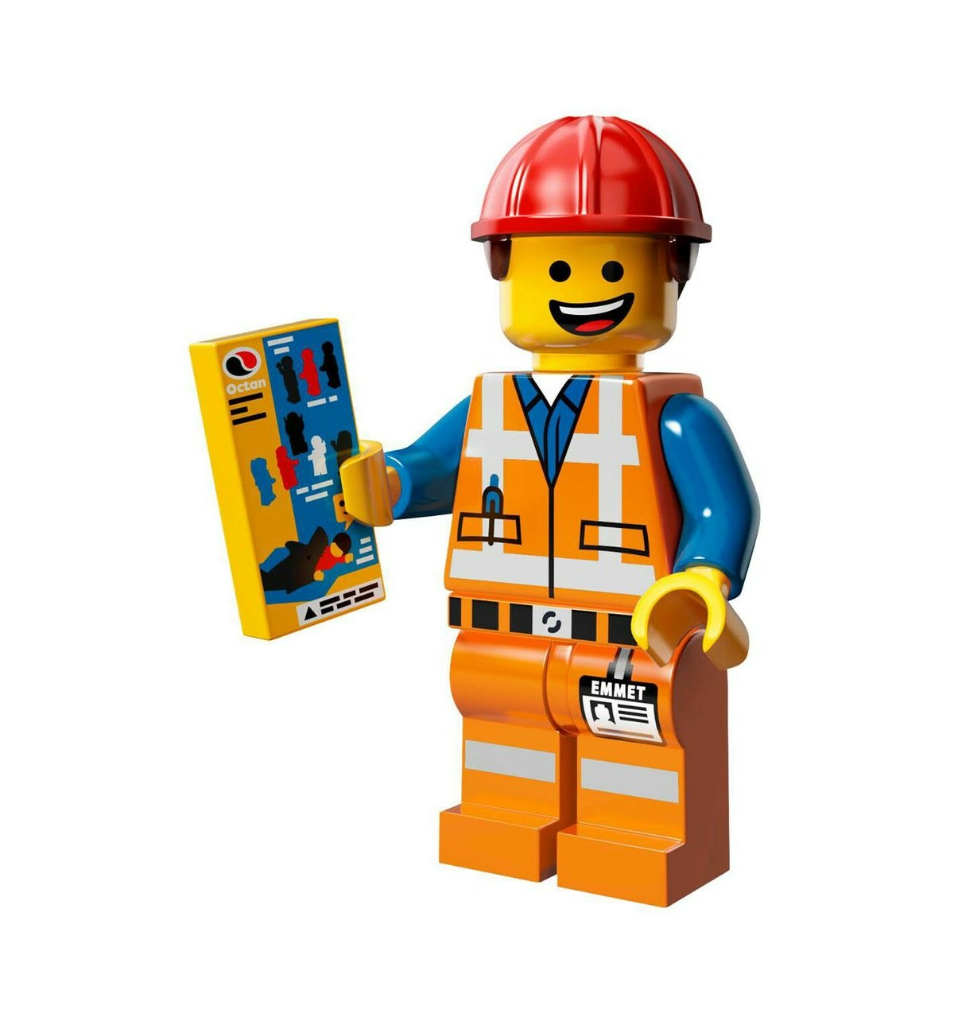
التمهيد

Slide 4

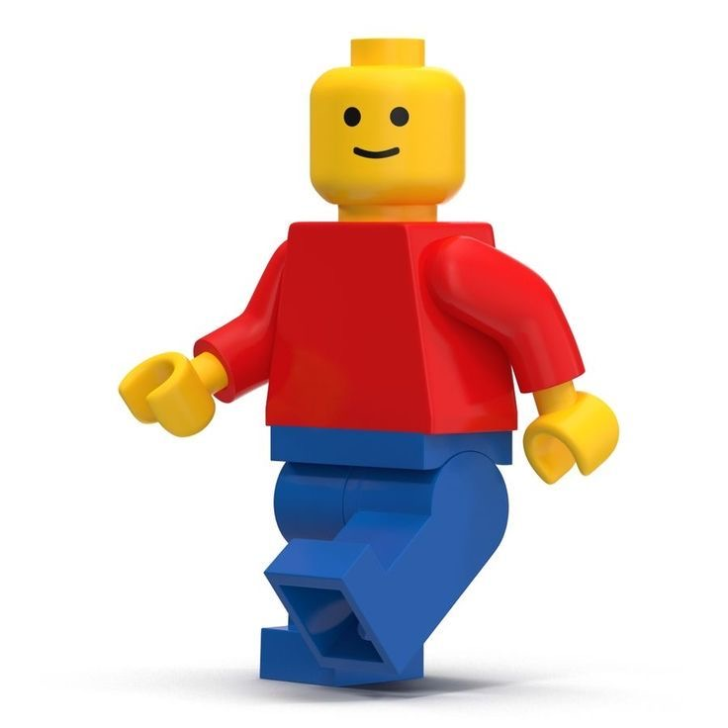
اوجد الناتج
٦
١ + ٥ =
١٠
٢ + ٨ =
٨
٥ + ٣ =
٩
٧ + ٢ =

Slide 5
لنتعلم معاً

Slide 6
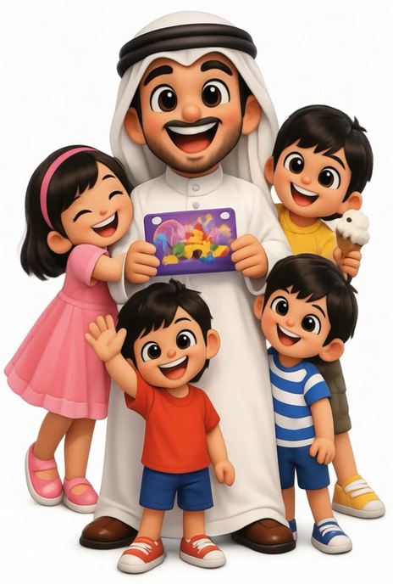
مع الأب بطاقة تعبئة ألعاب بقيمة ٥٠ ديناراً لعب أولاده بقيمة ٢٠ ديناراً ، كم ديناراً بقي في البطاقة ؟
لايجاد الباقي عليك أن تطرح

Slide 7
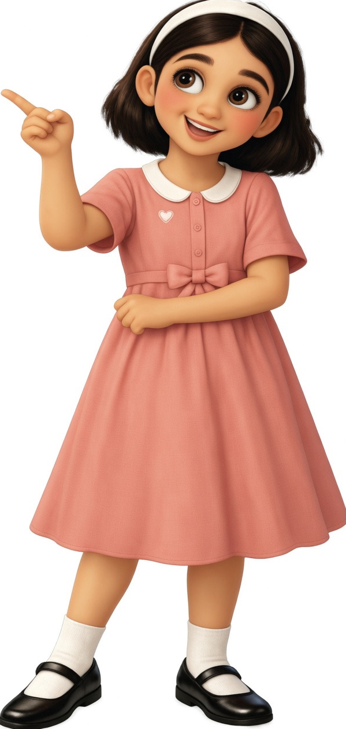

مع الأب بطاقة تعبئة ألعاب بقيمة ٥٠ ديناراً لعب أولاده بقيمة ٢٠ ديناراً ، كم ديناراً بقي في البطاقة ؟
٠ ٥
- ٠ ٢
____
٠ ٣
عدد الدنانير المتبقية ٣٠ ديناراً

Slide 8
اربـــــــط

Slide 9

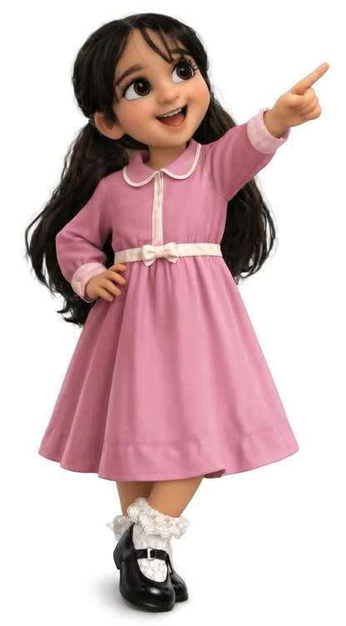
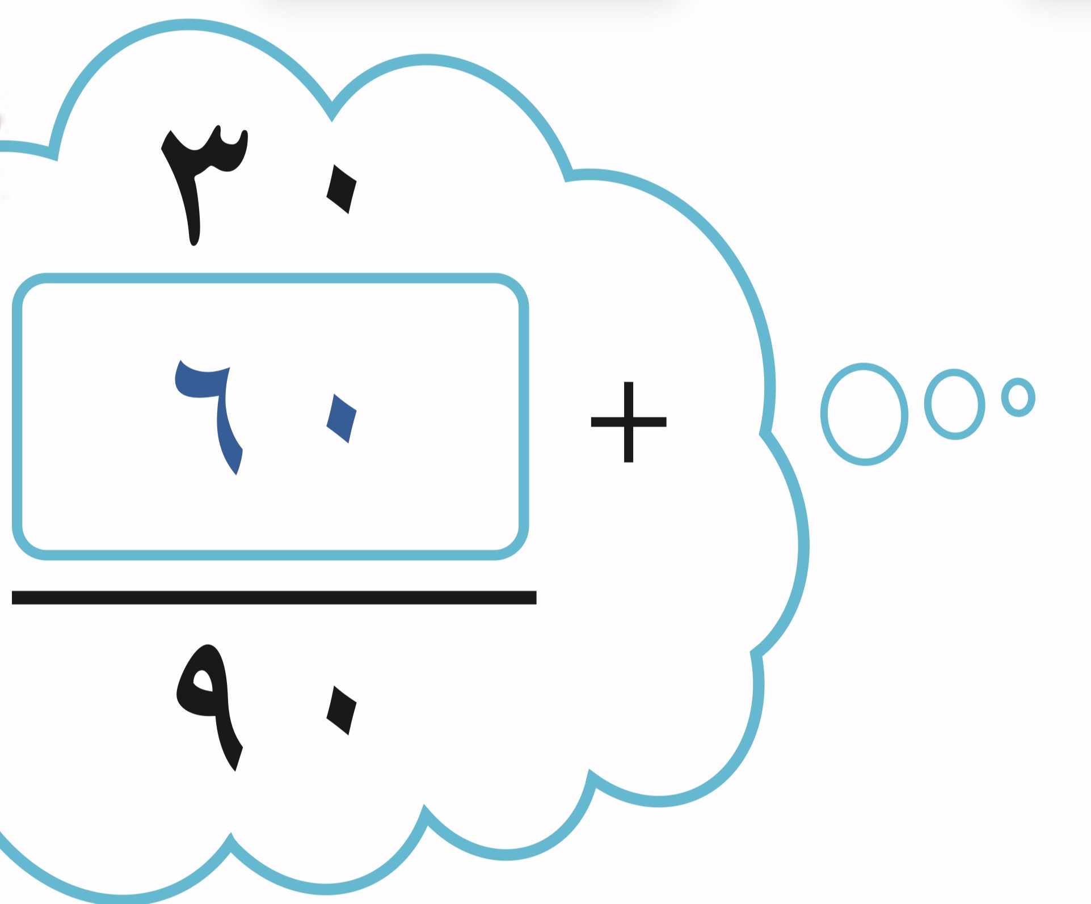
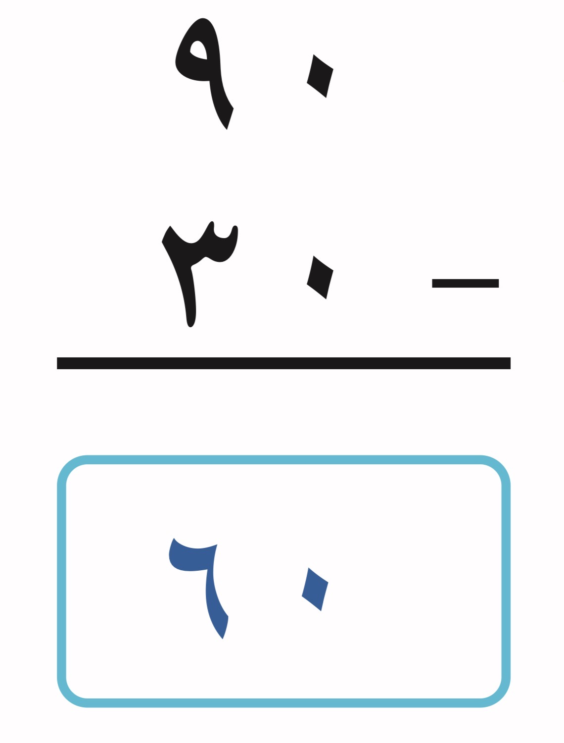
٦٠
٦٠

Slide 10
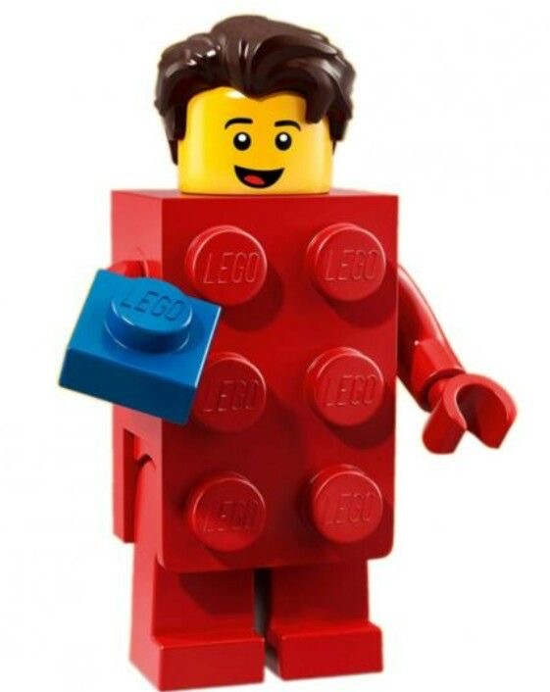
امثله
خارجية

Slide 11
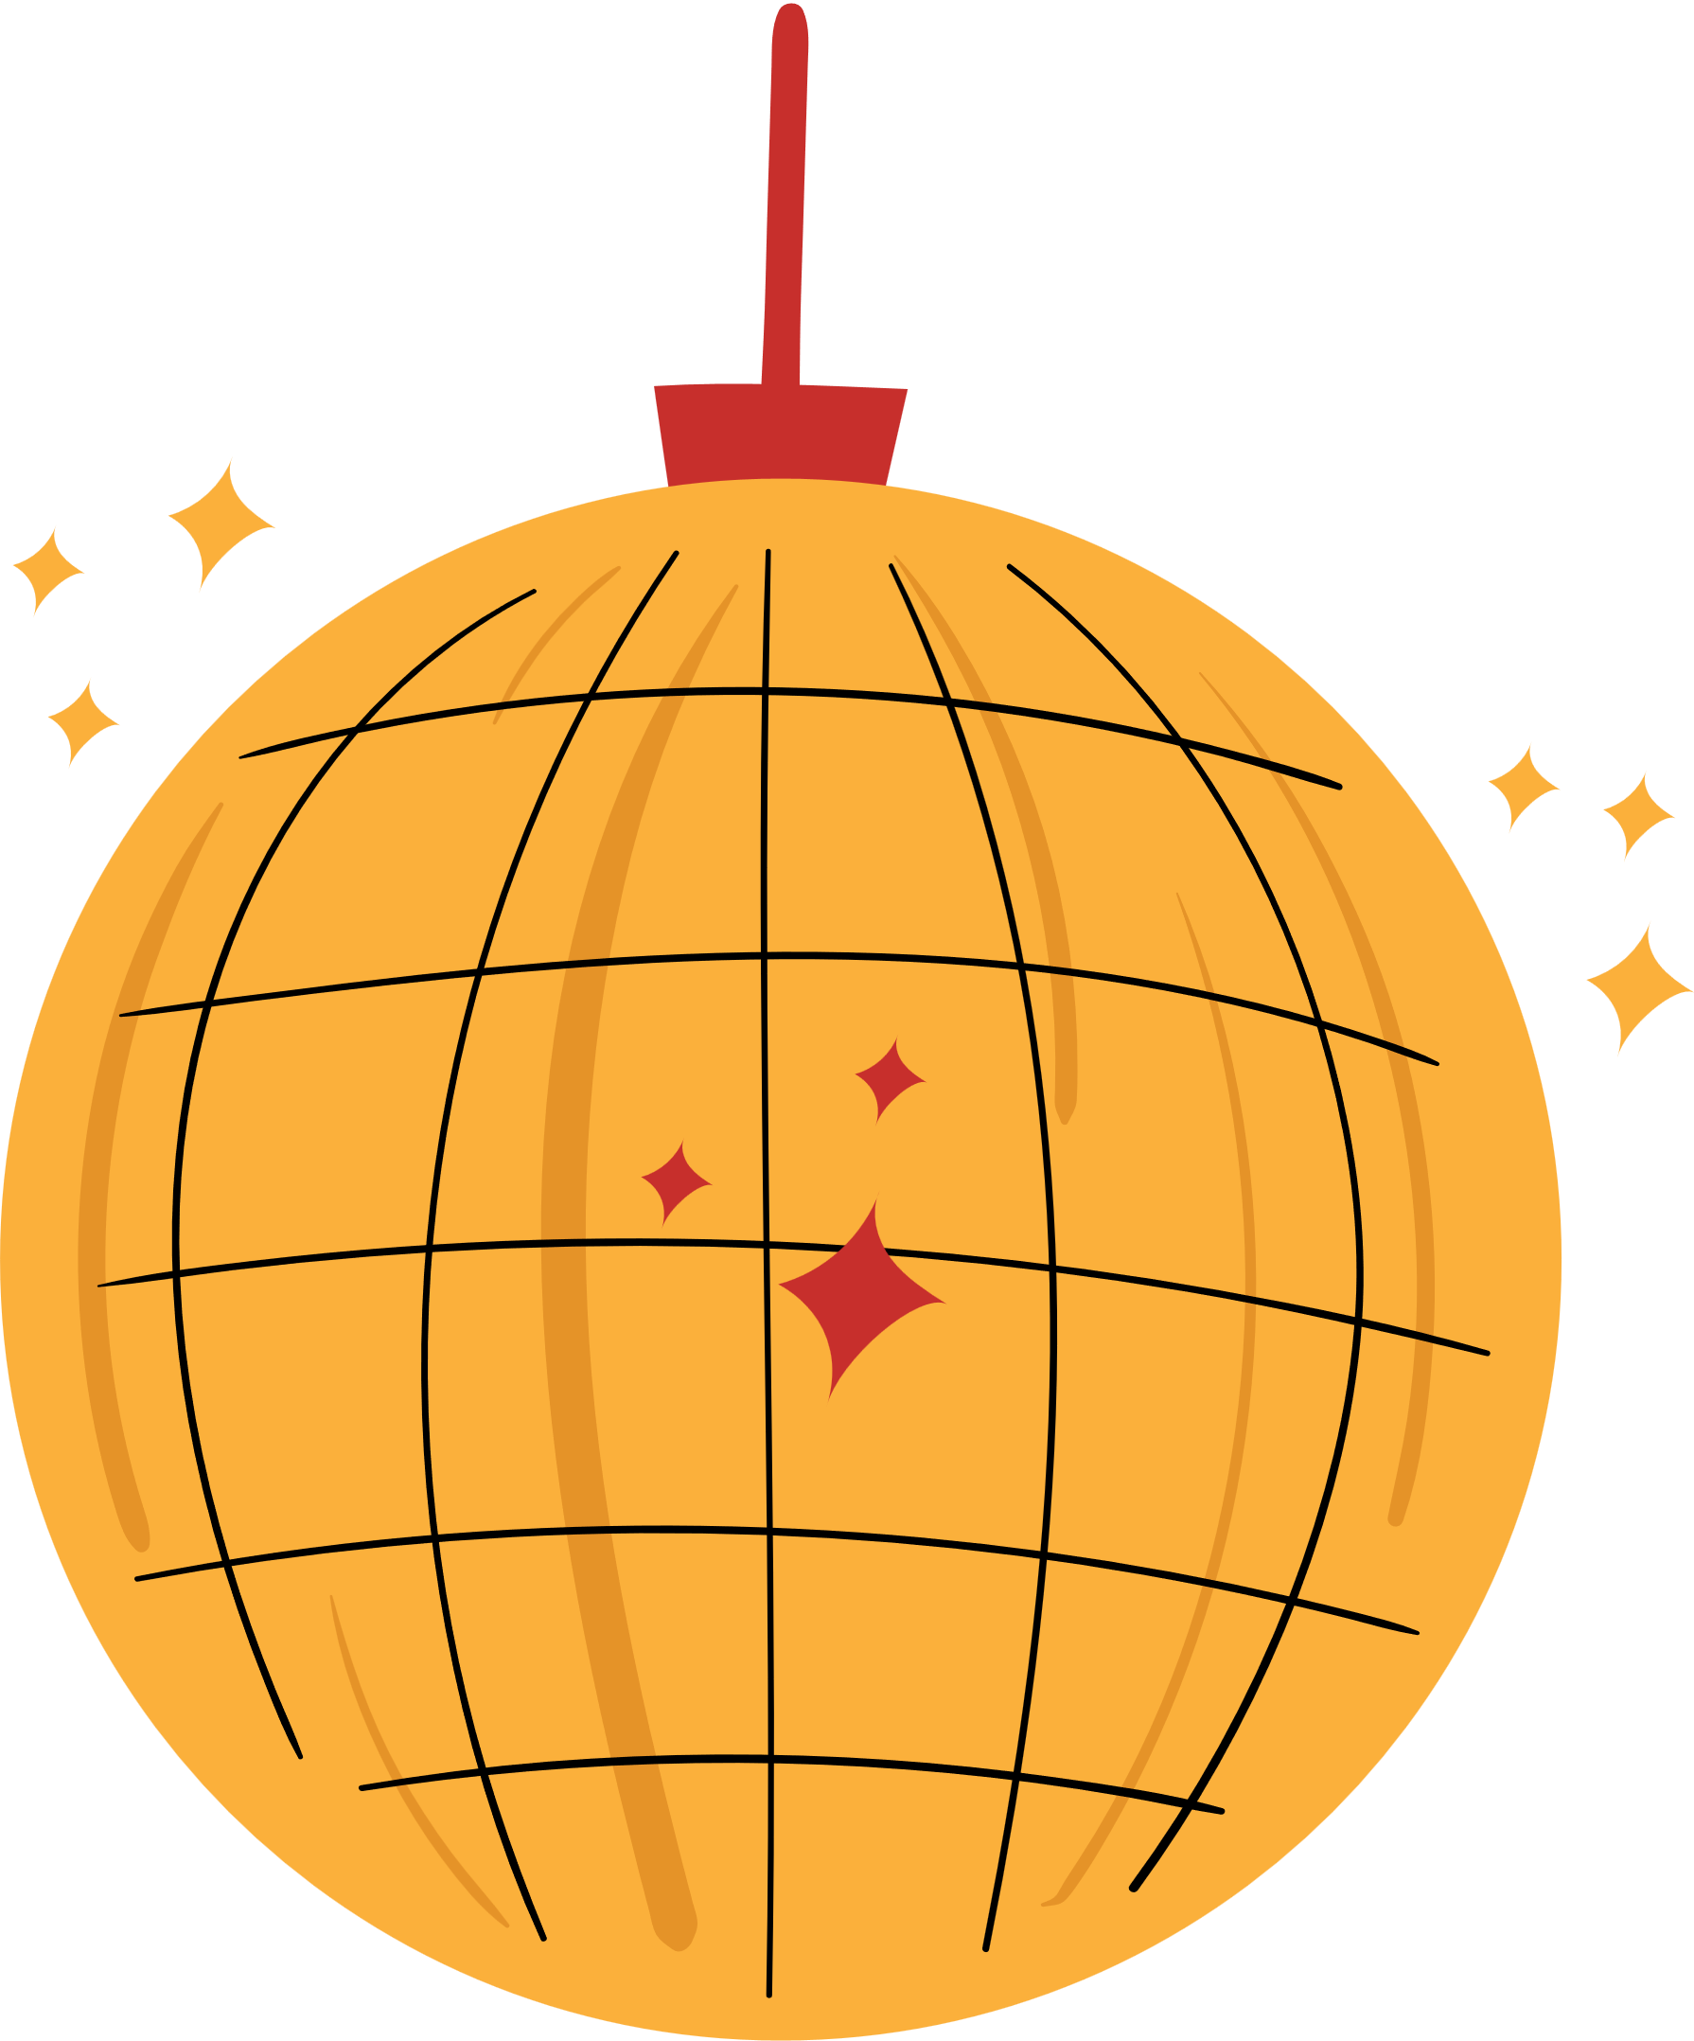
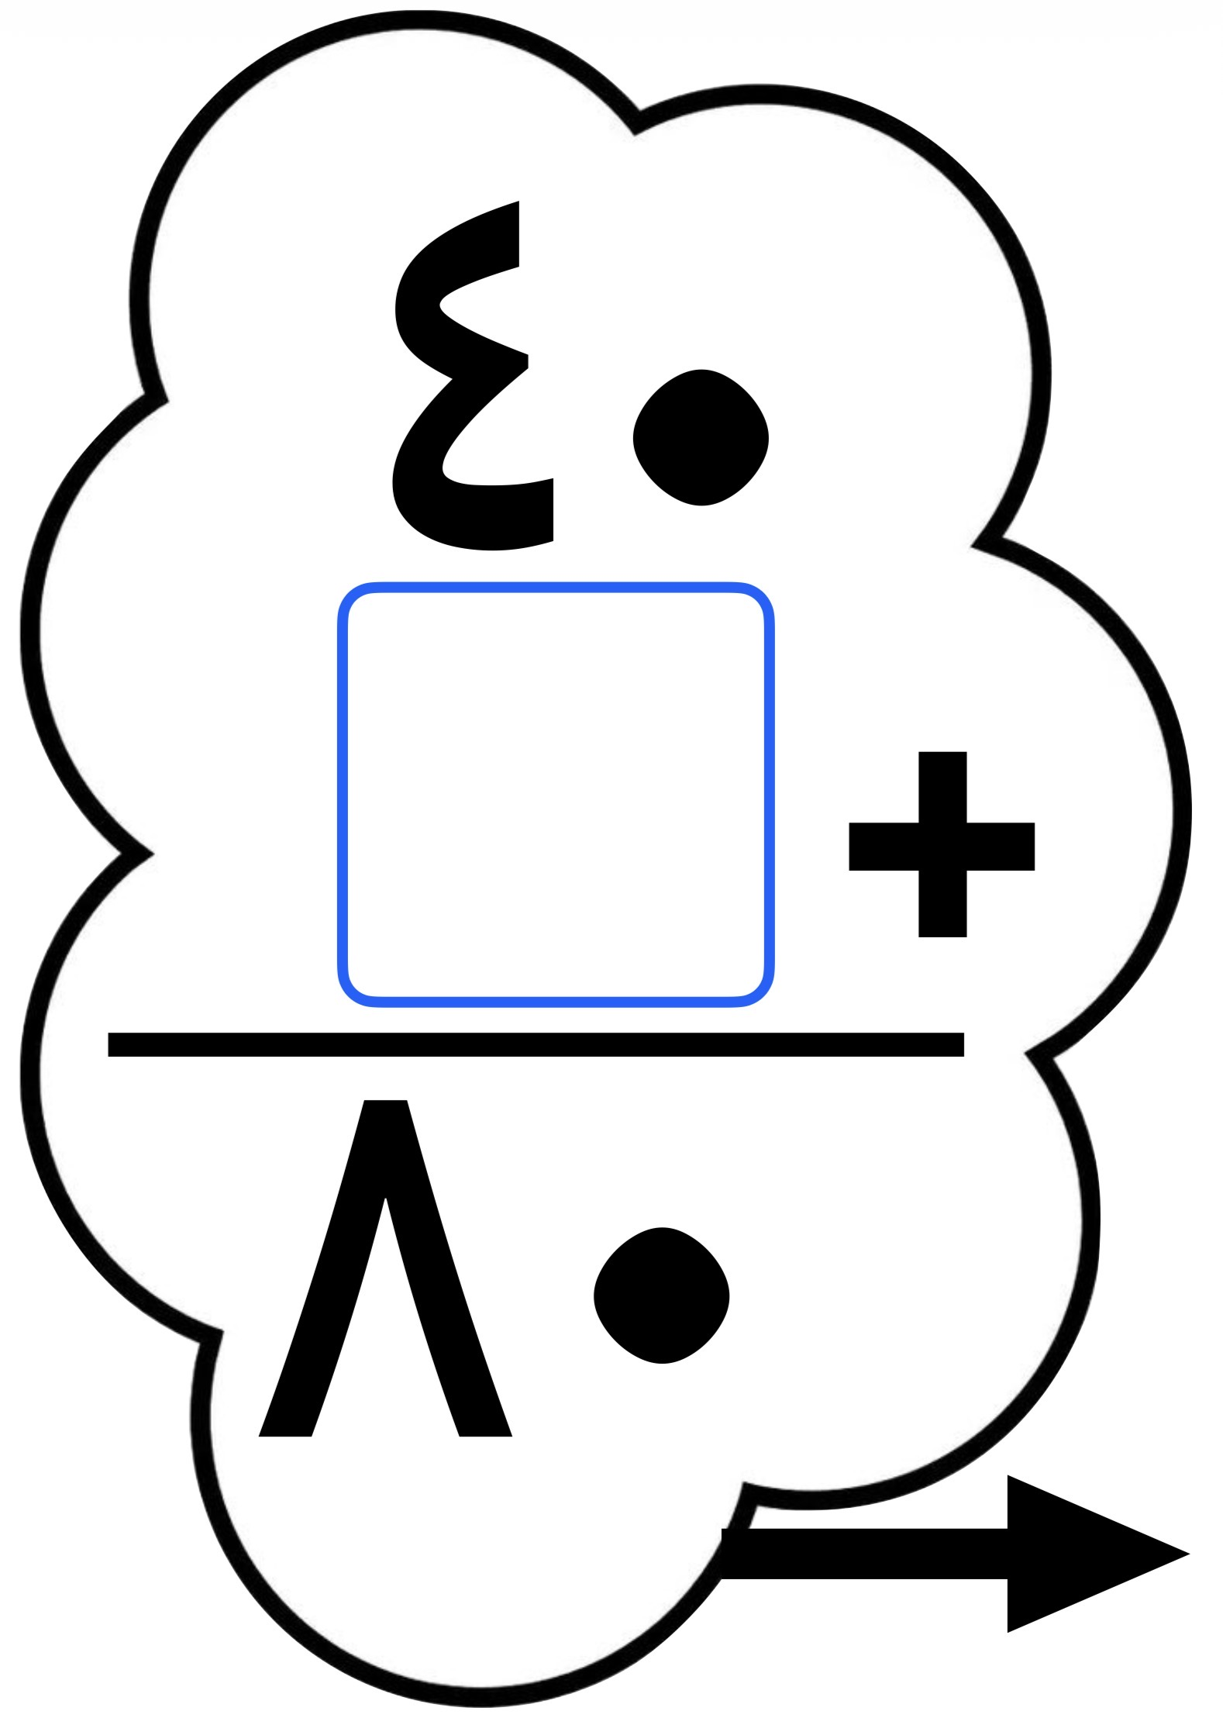
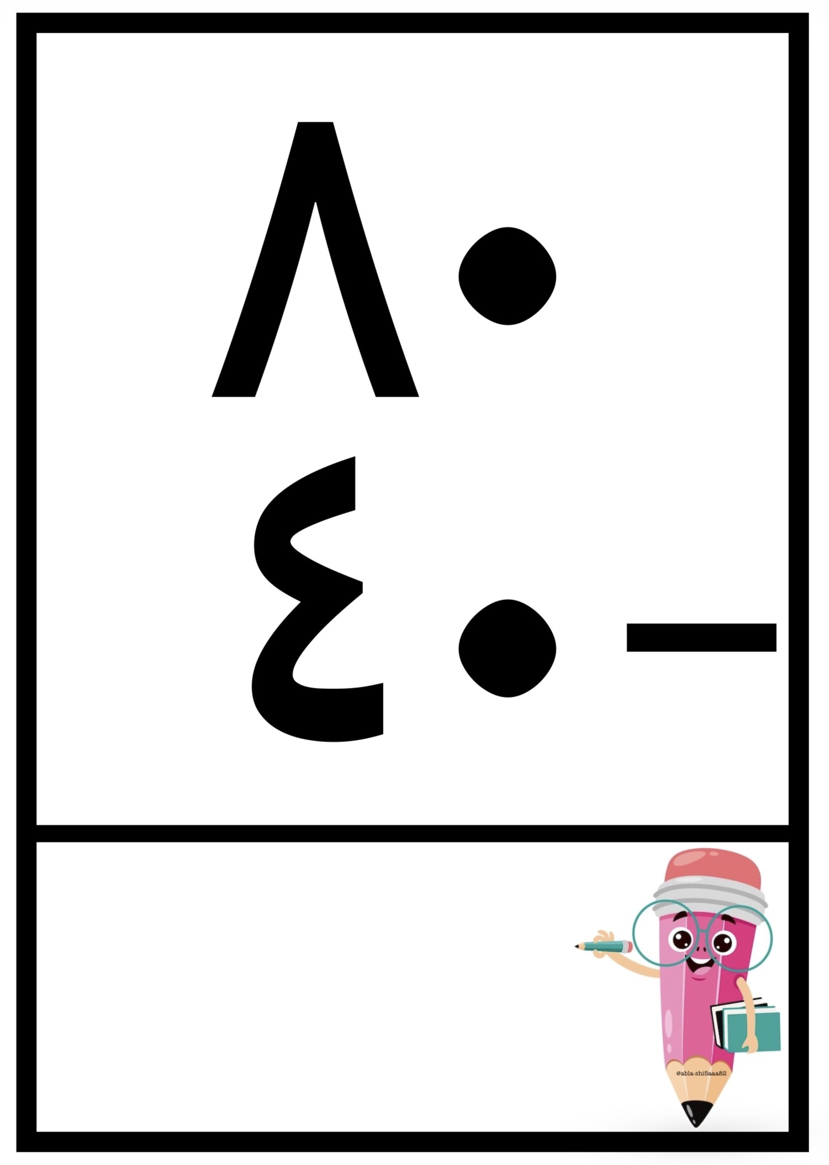
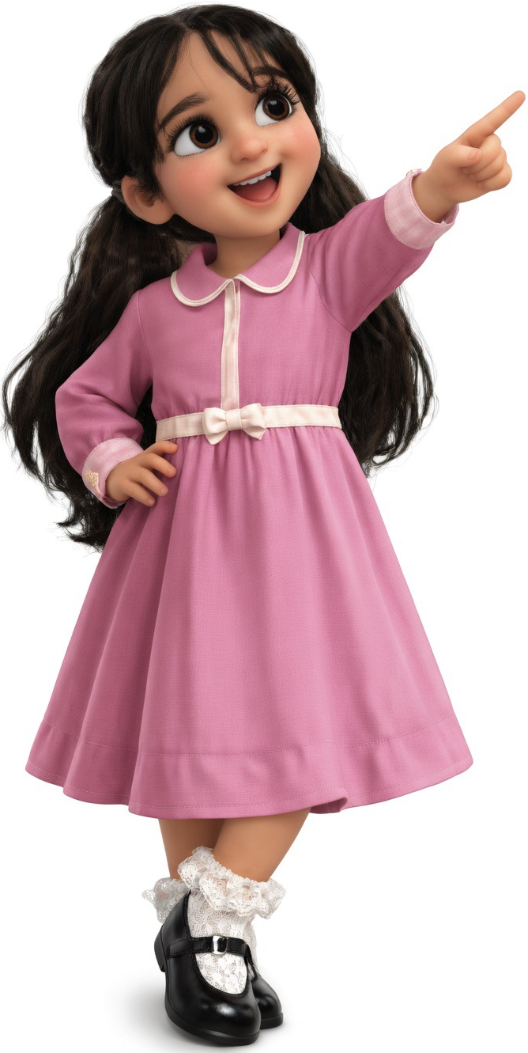
خارجي
٢٠
٢٠

Slide 12
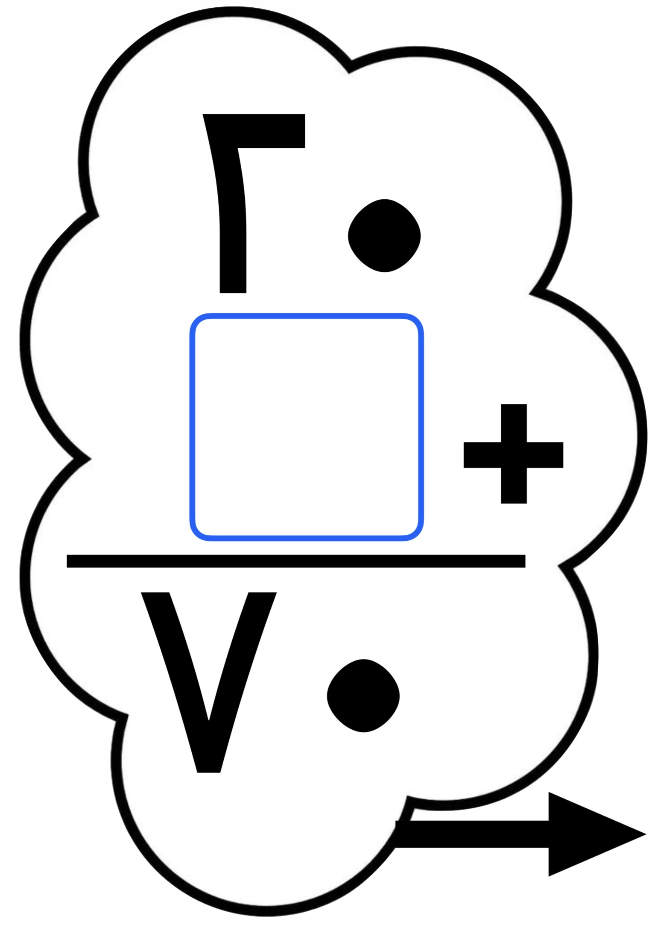

خارجي
٥٠
٥٠

Slide 13
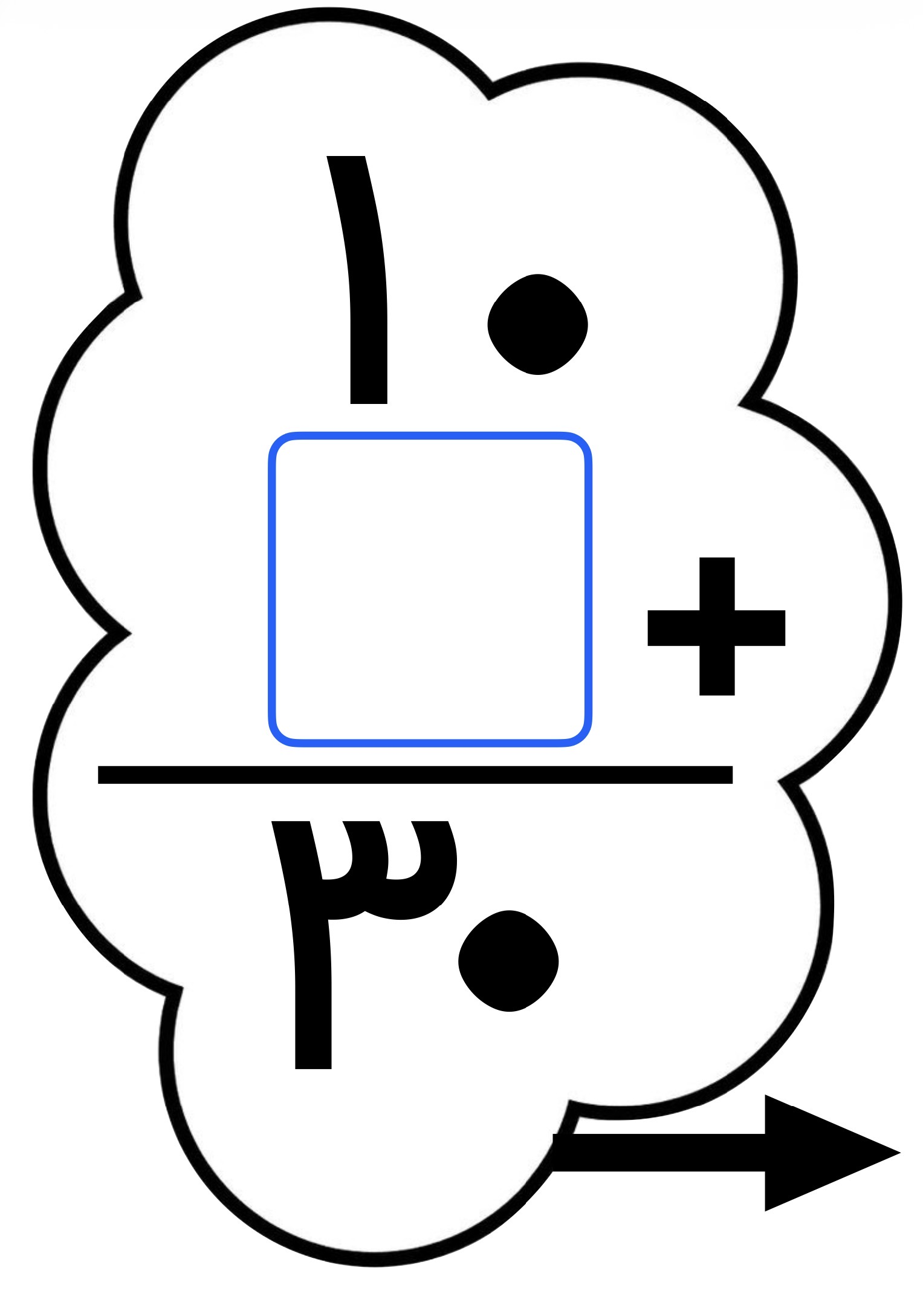
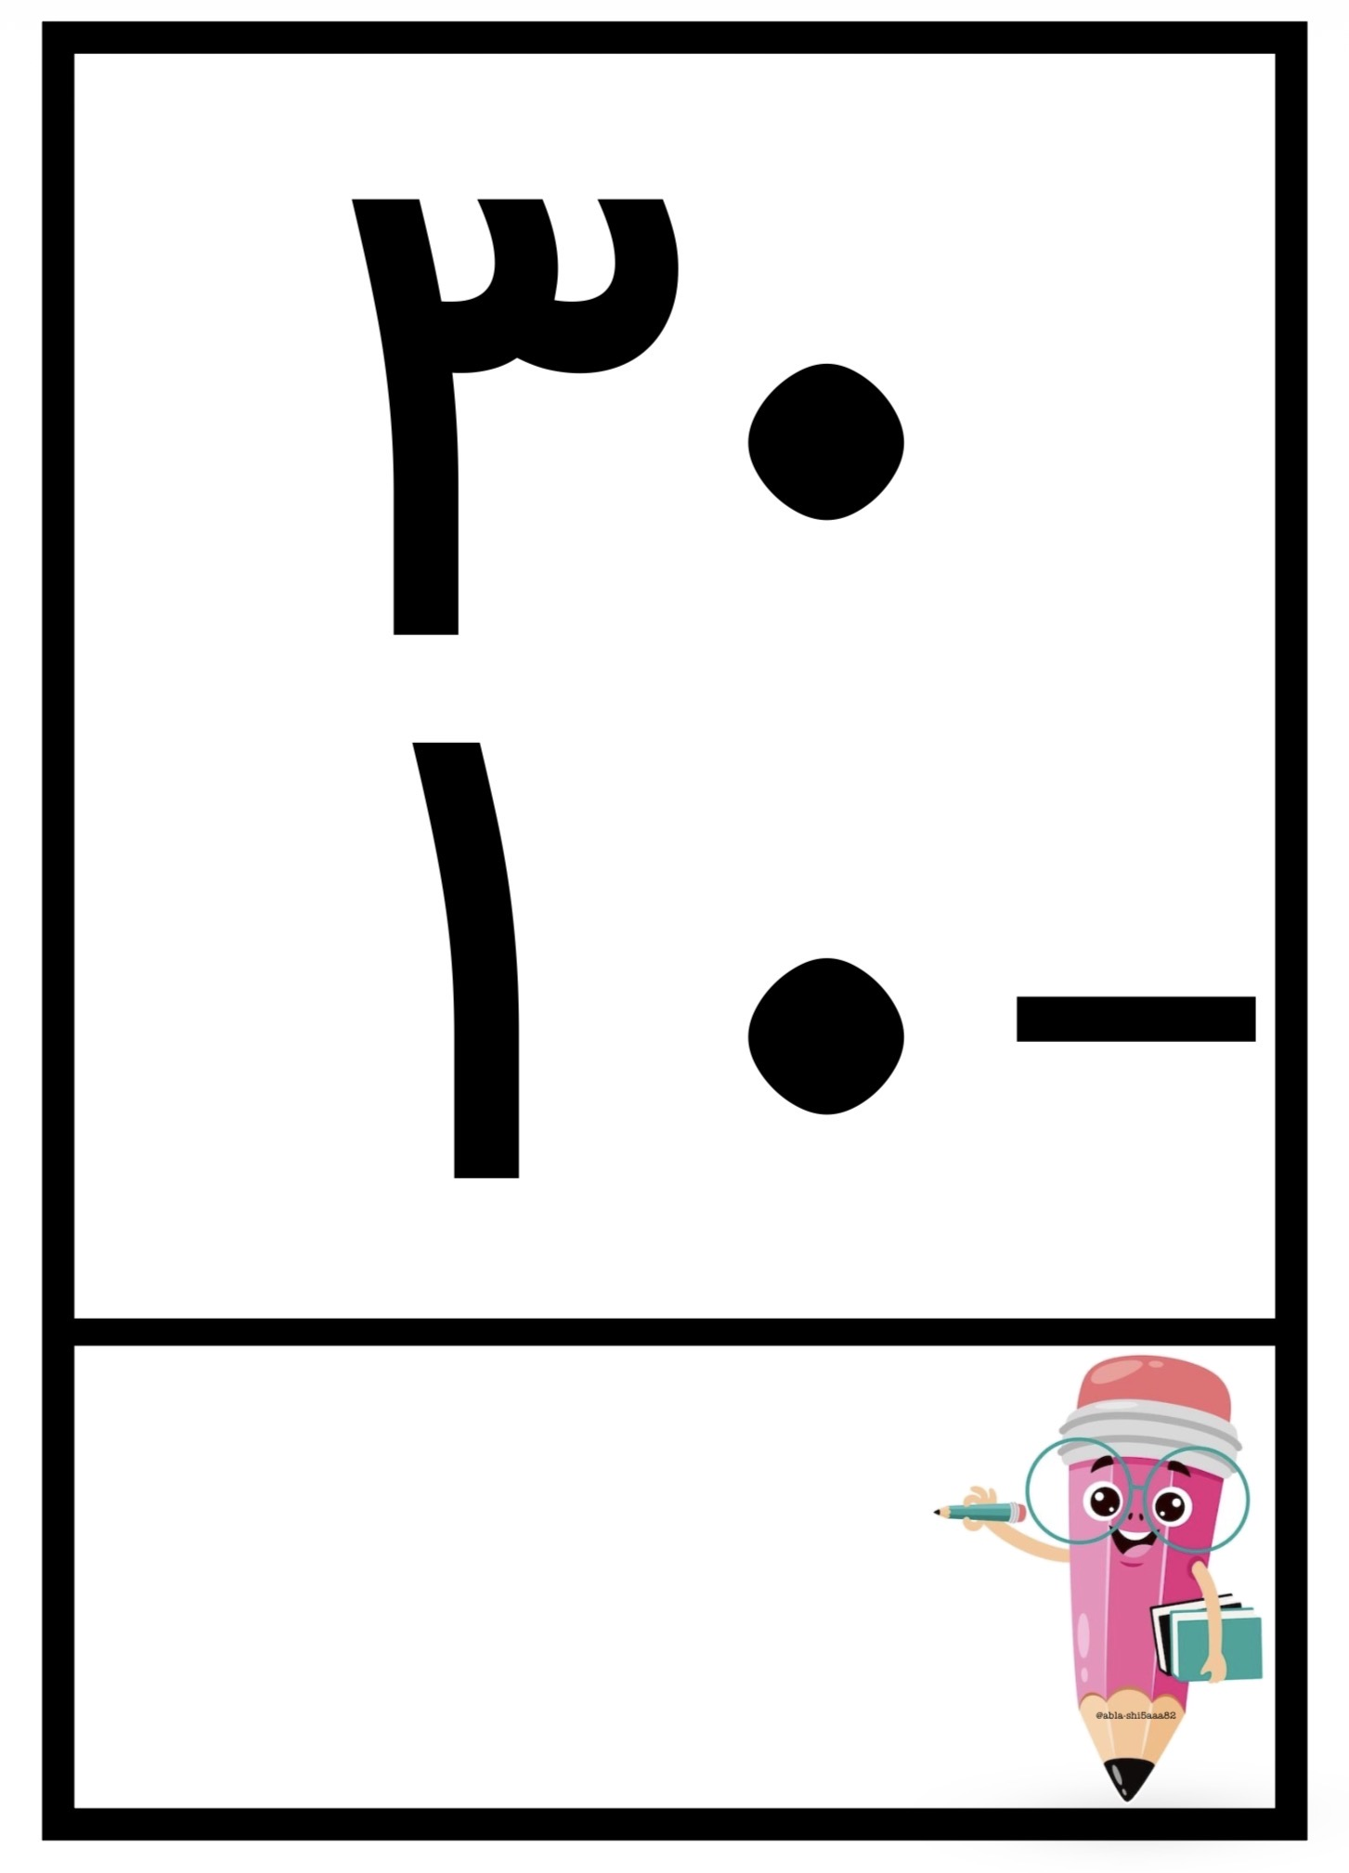
خارجي
٢٠
٢٠

Slide 14
تدرب

Slide 15
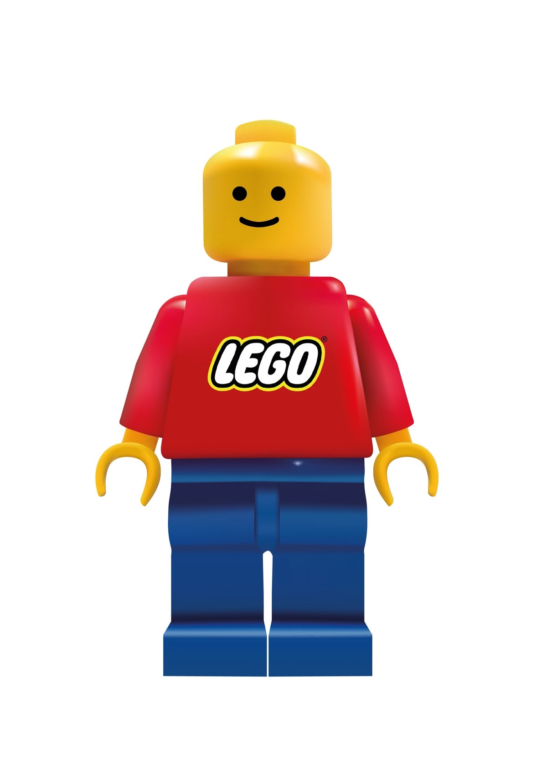

Slide 16
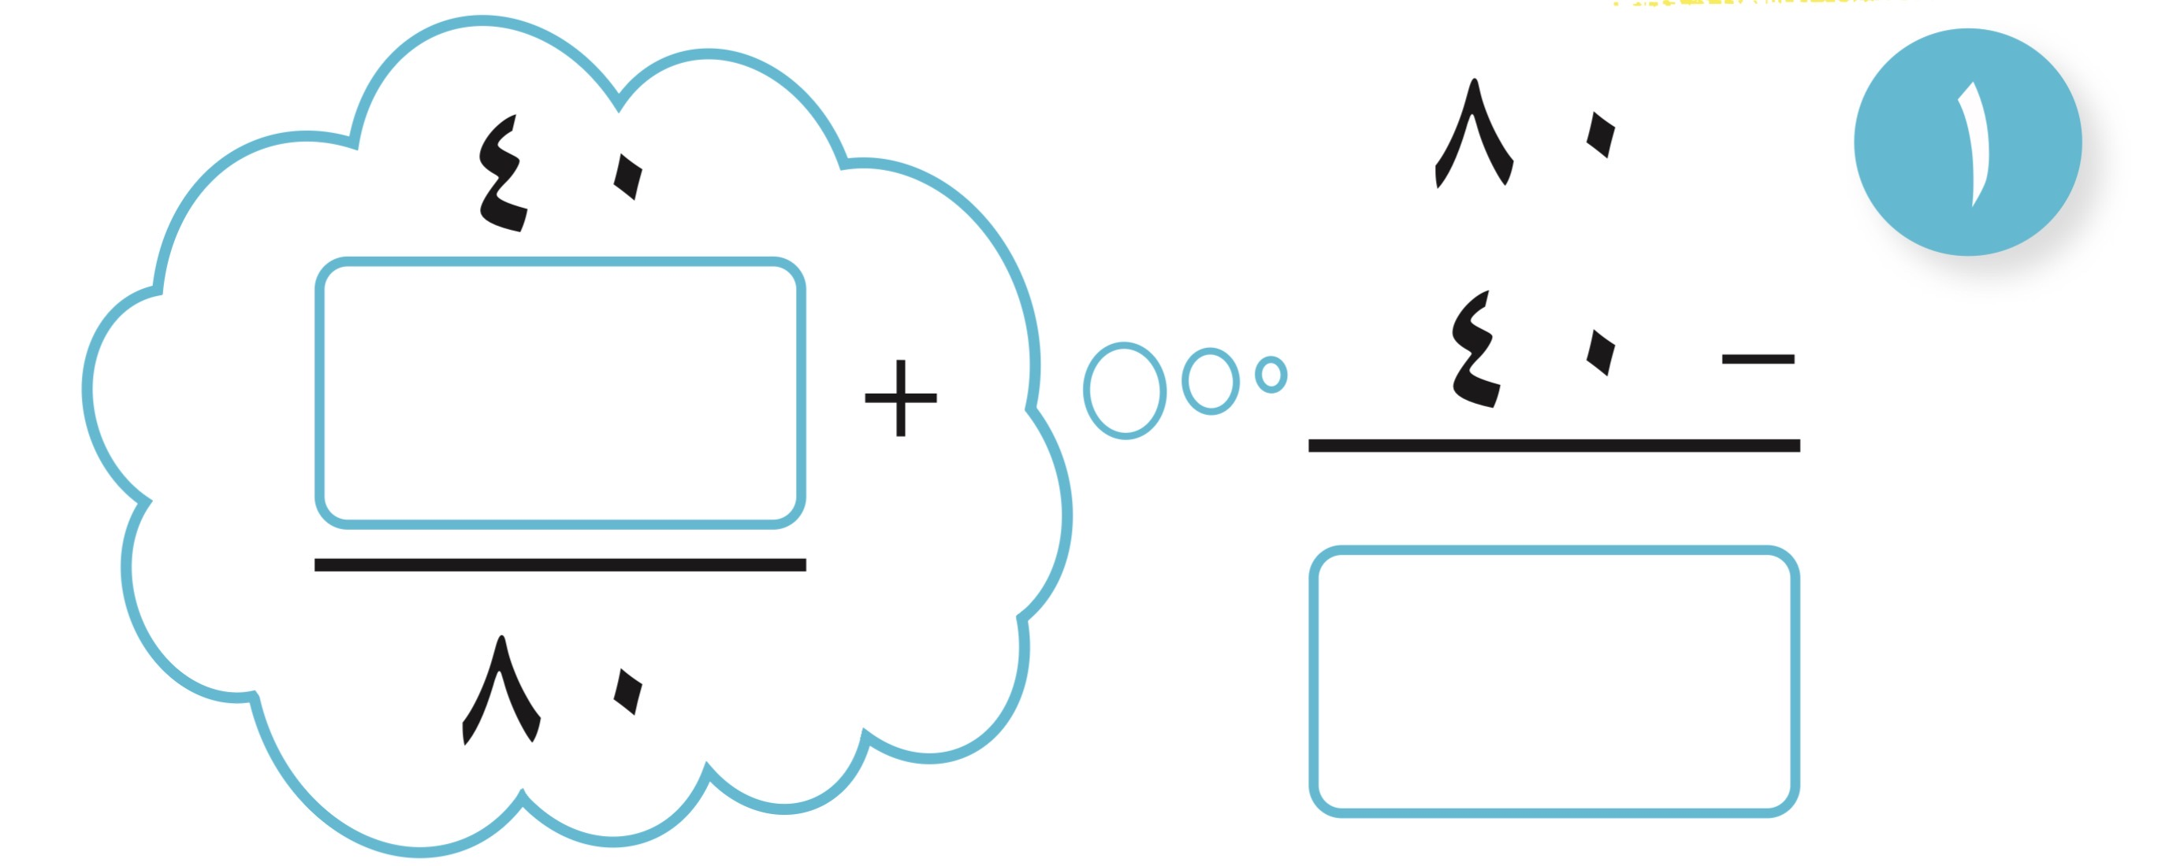
أوجد الناتج:

Slide 17
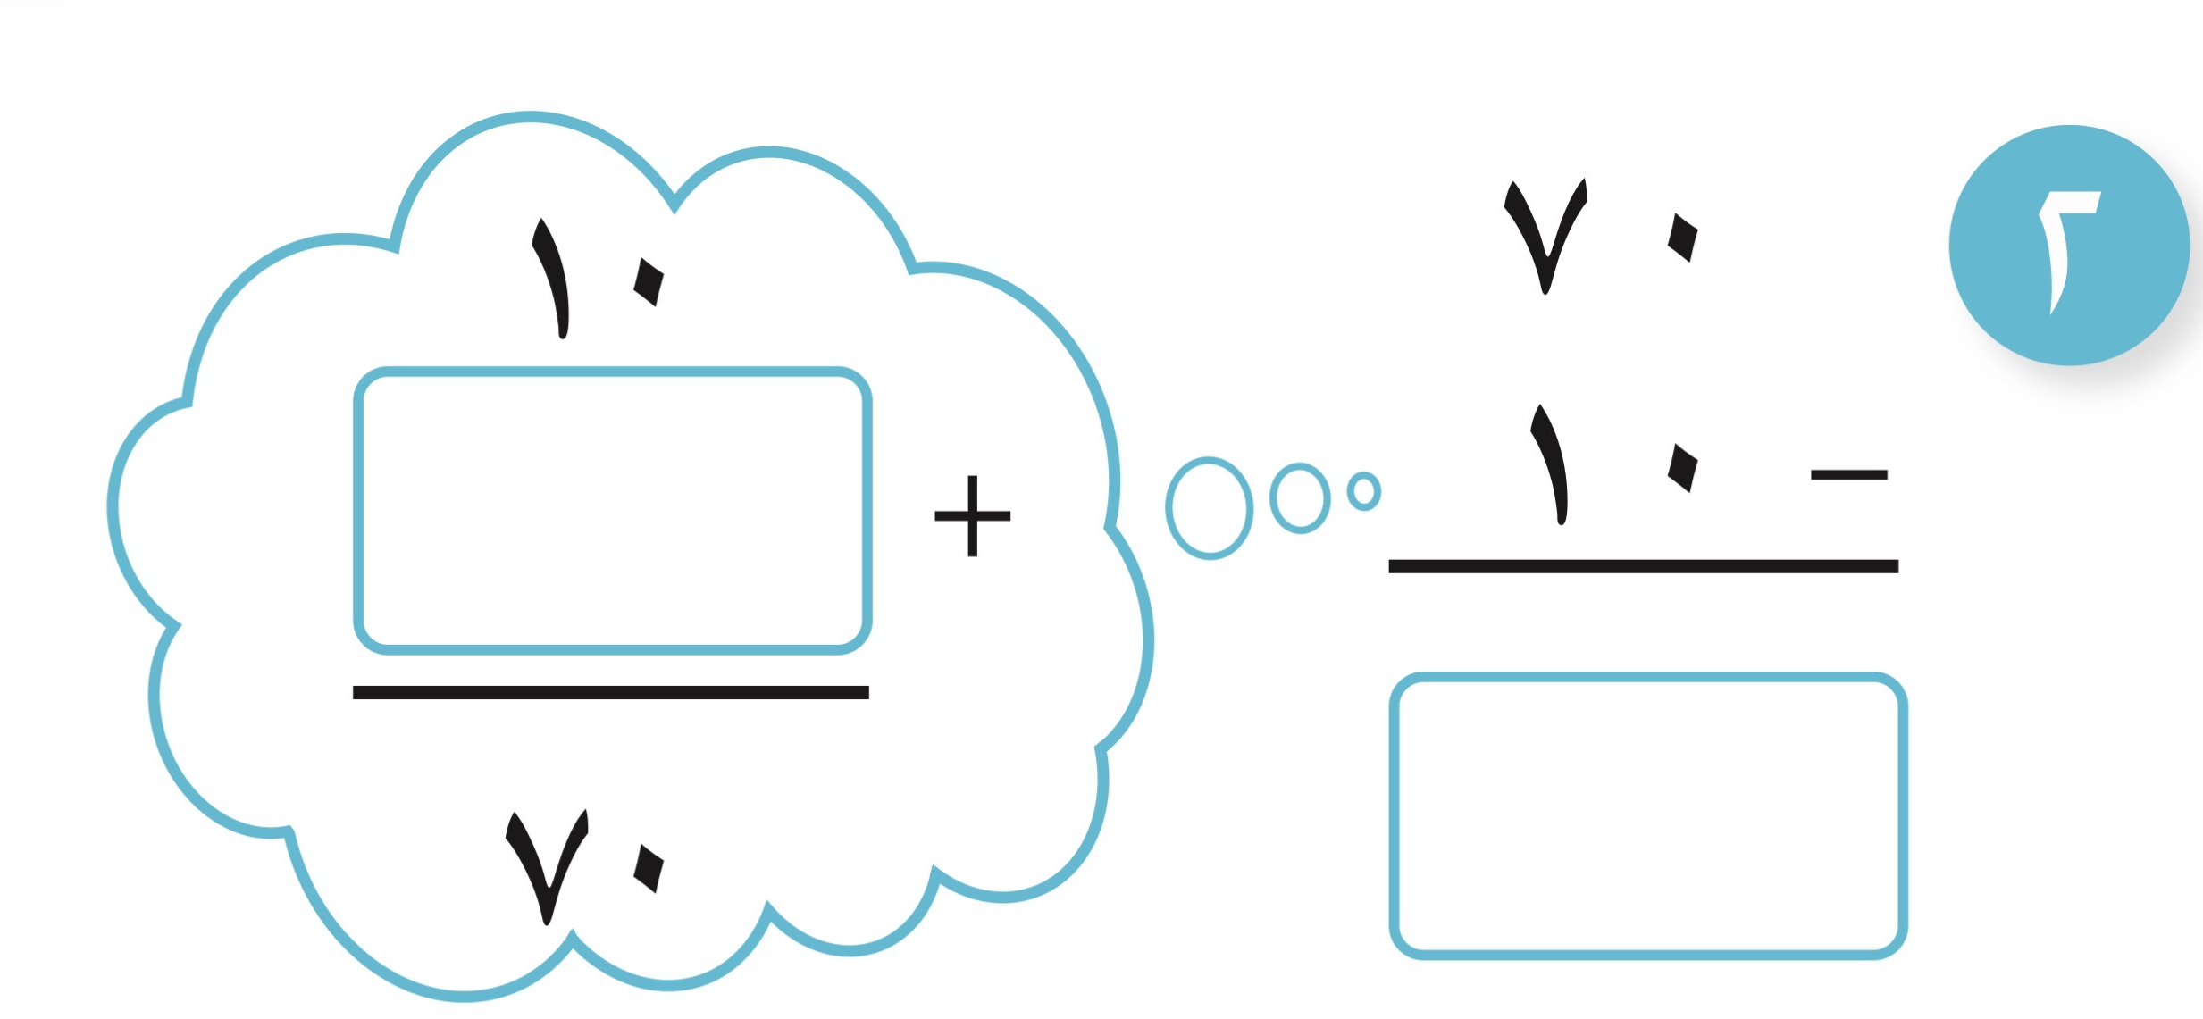
أوجد الناتج:

Slide 18
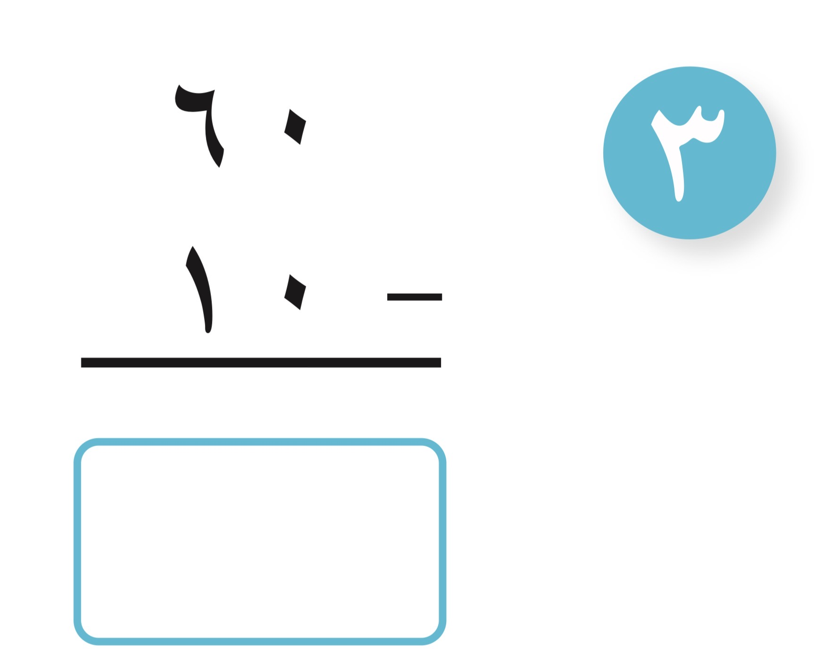
أوجد الناتج:

Slide 19
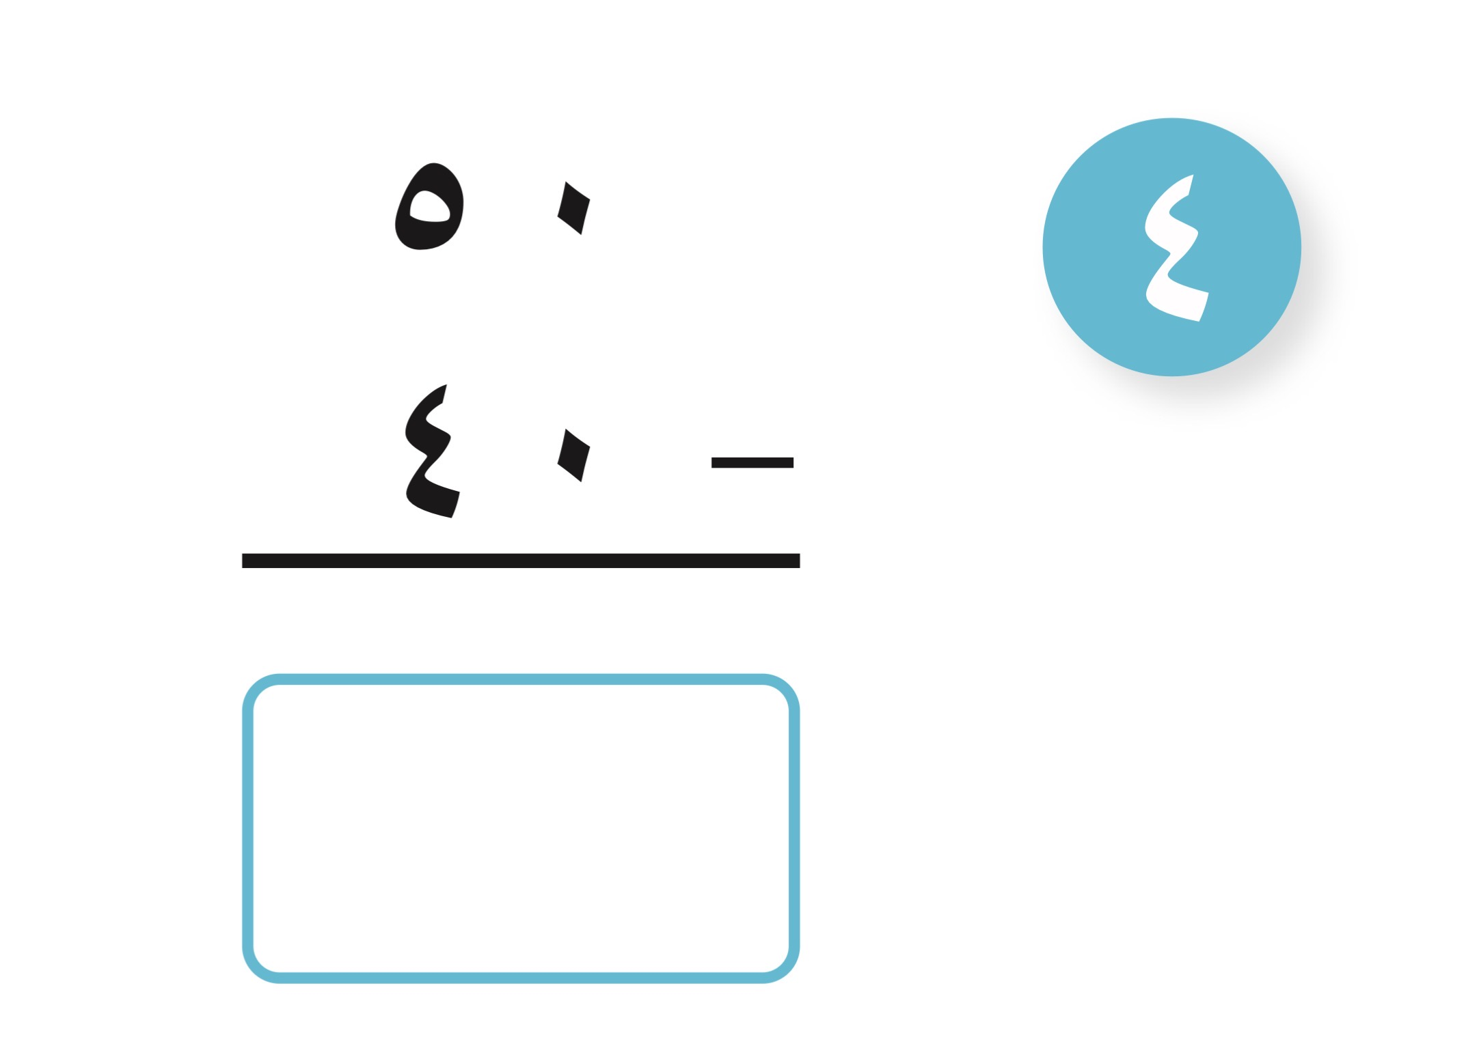
أوجد الناتج:

Slide 20
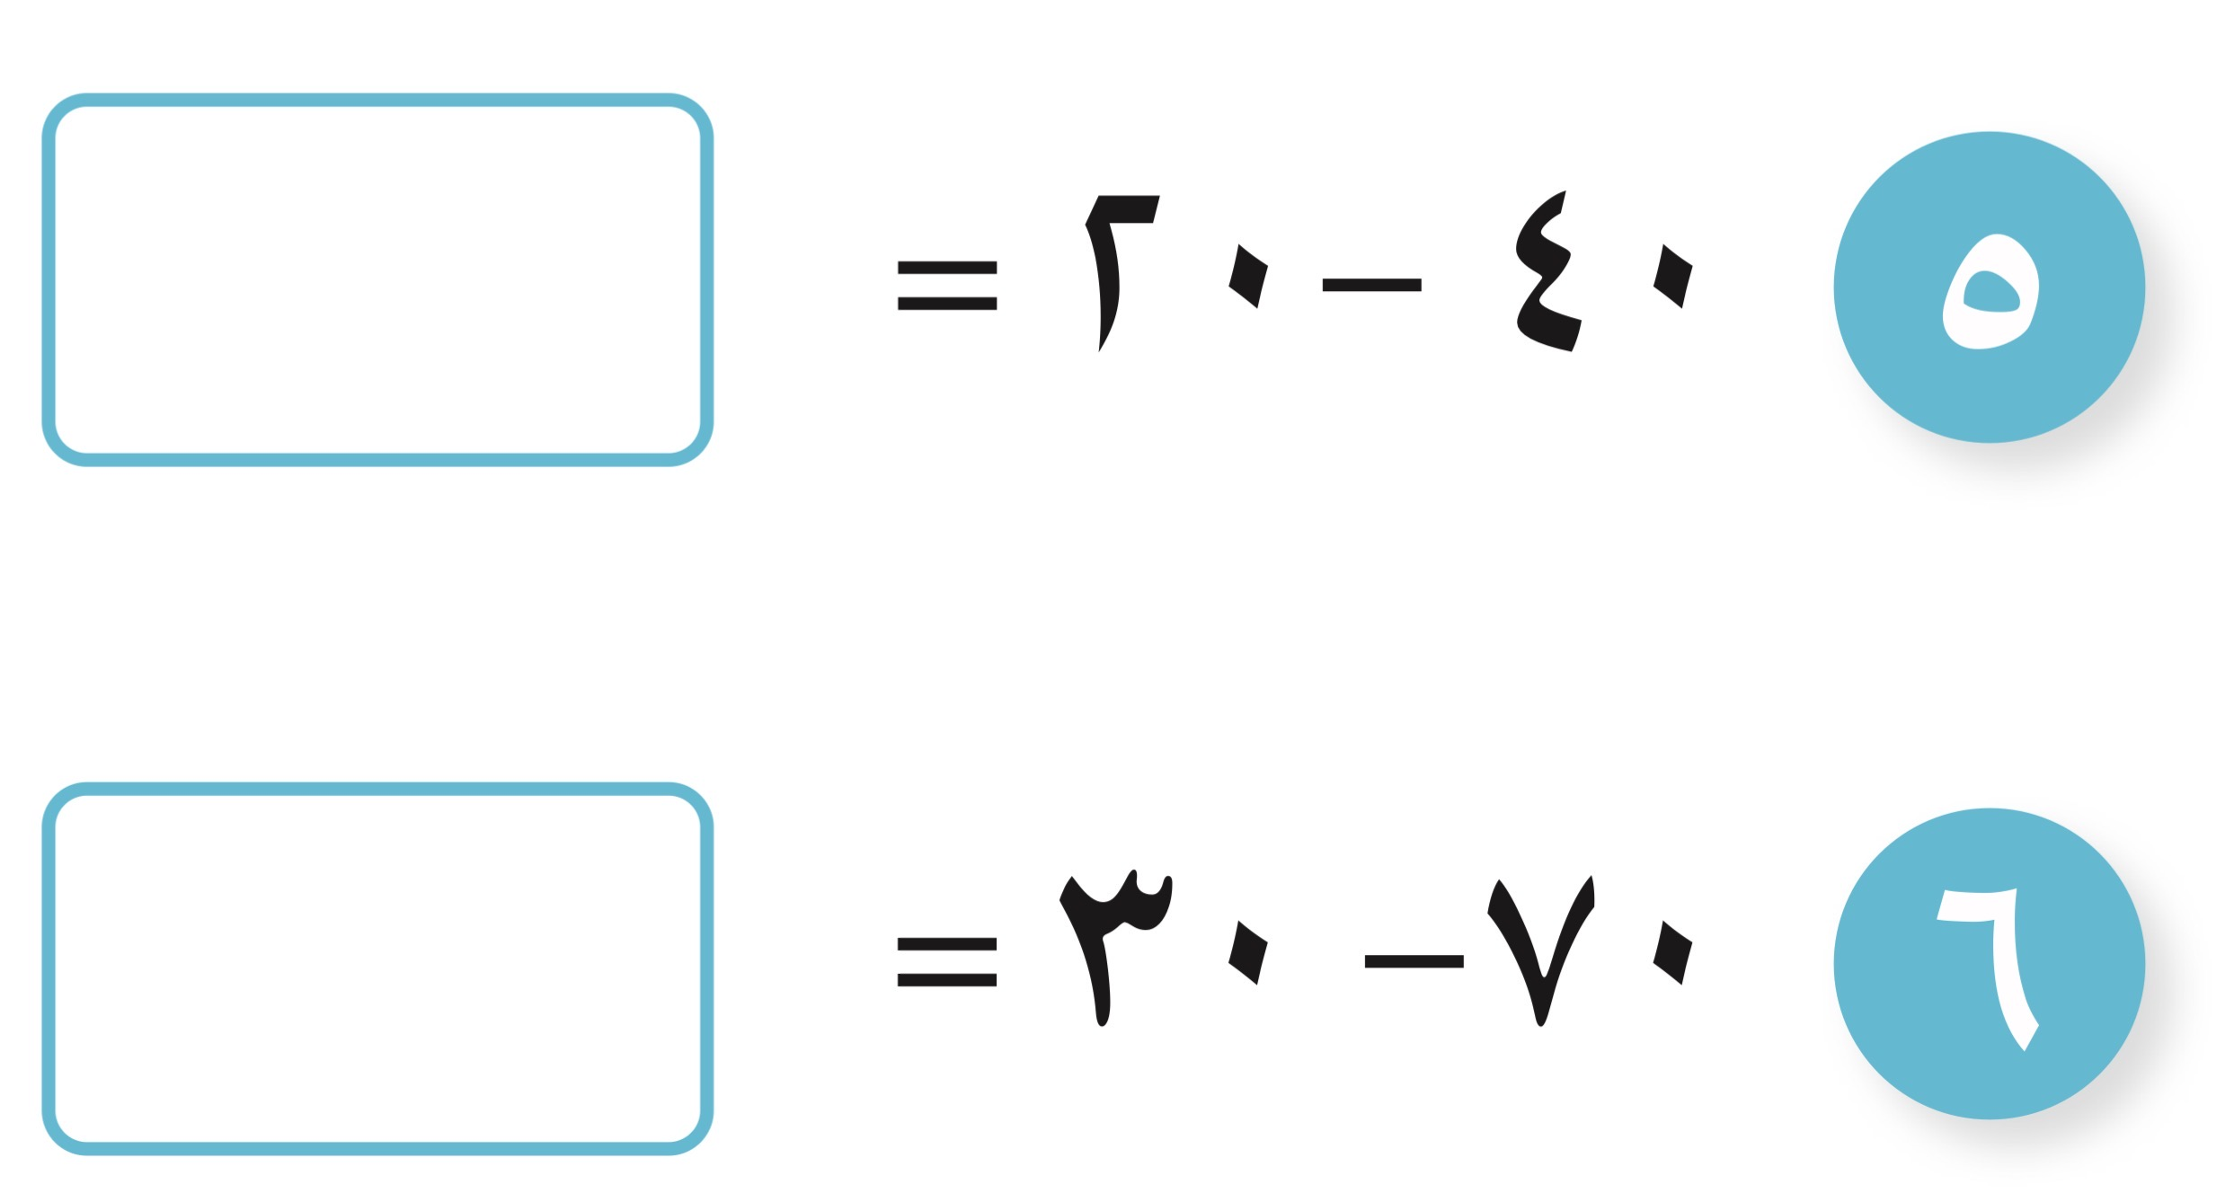
أوجد الناتج:

Slide 21
لنتعلم معاً

Slide 22
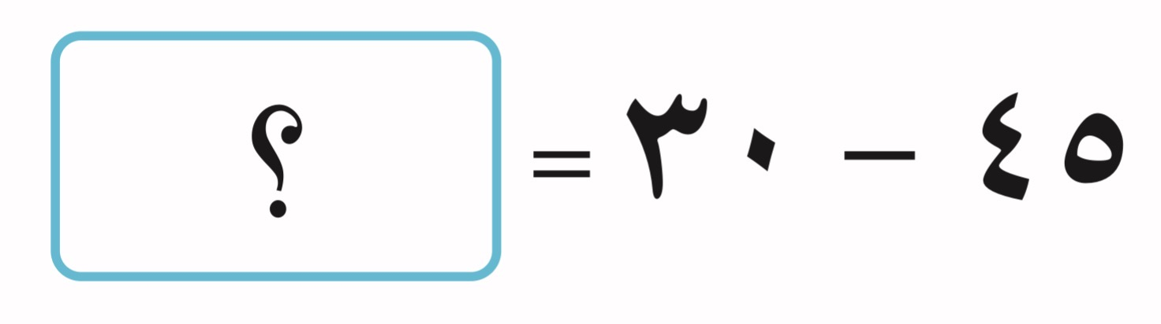
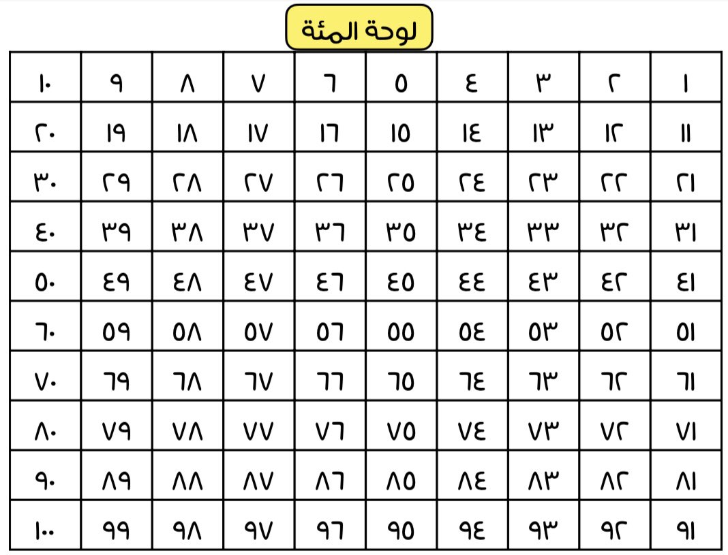
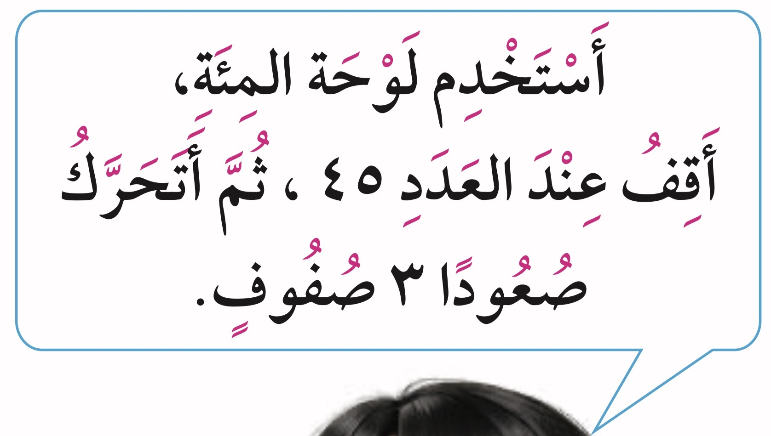

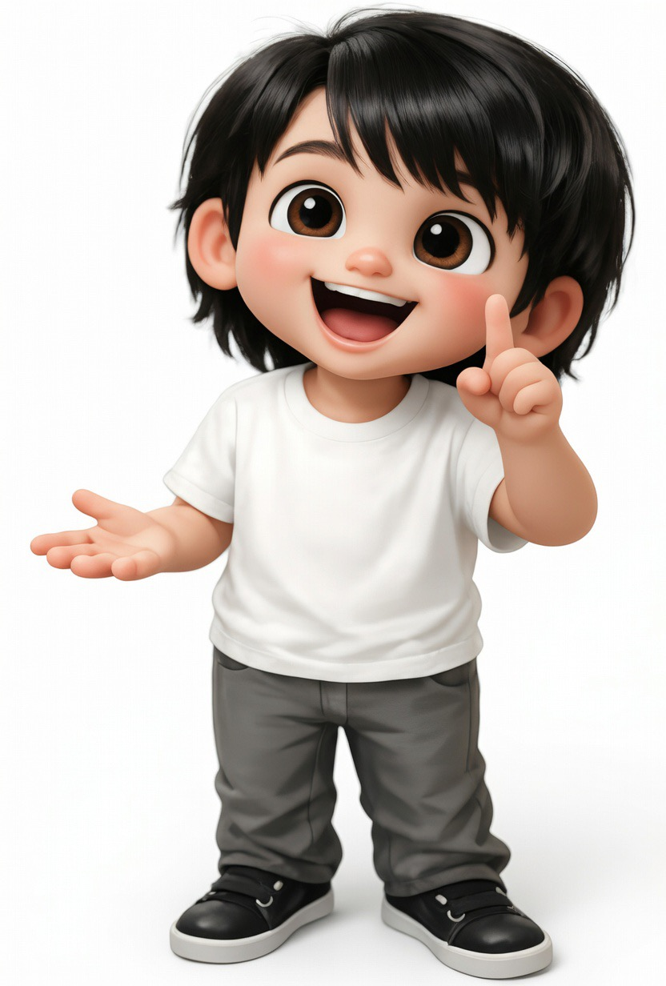
أوجد الناتج:

Slide 23
امثله
خارجية

Slide 24
اوجد ناتج ٣٣ - ٢٠ =
١٣

Slide 26

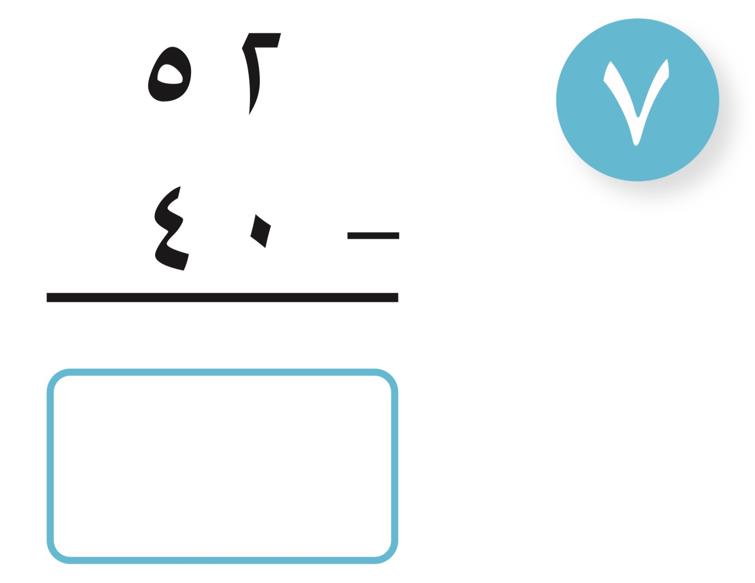

Slide 27
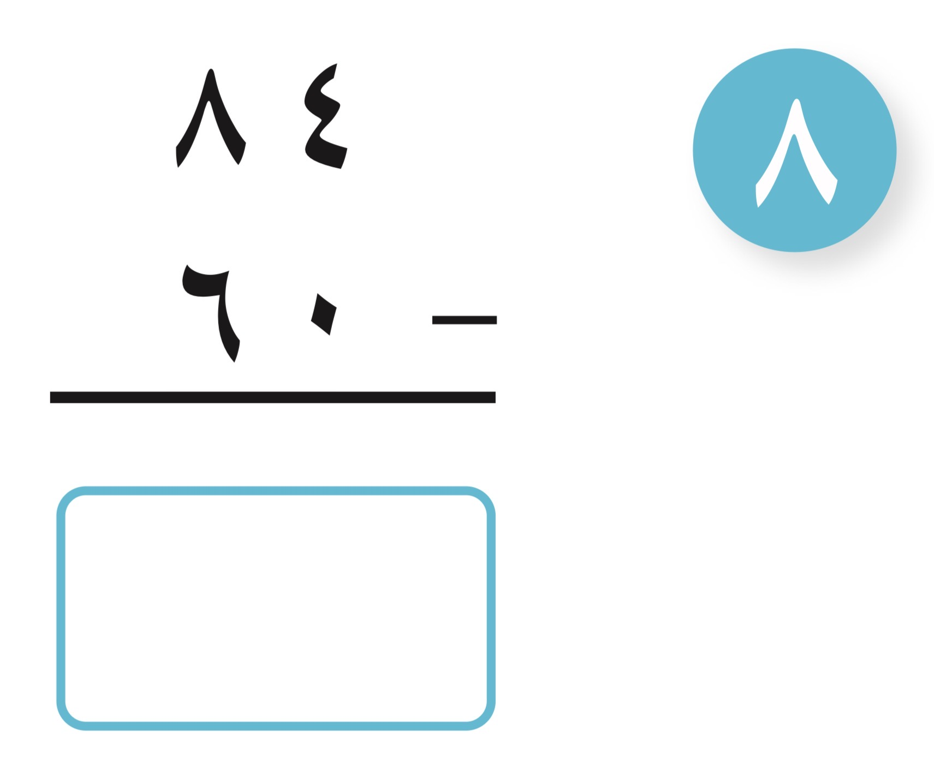

Slide 28
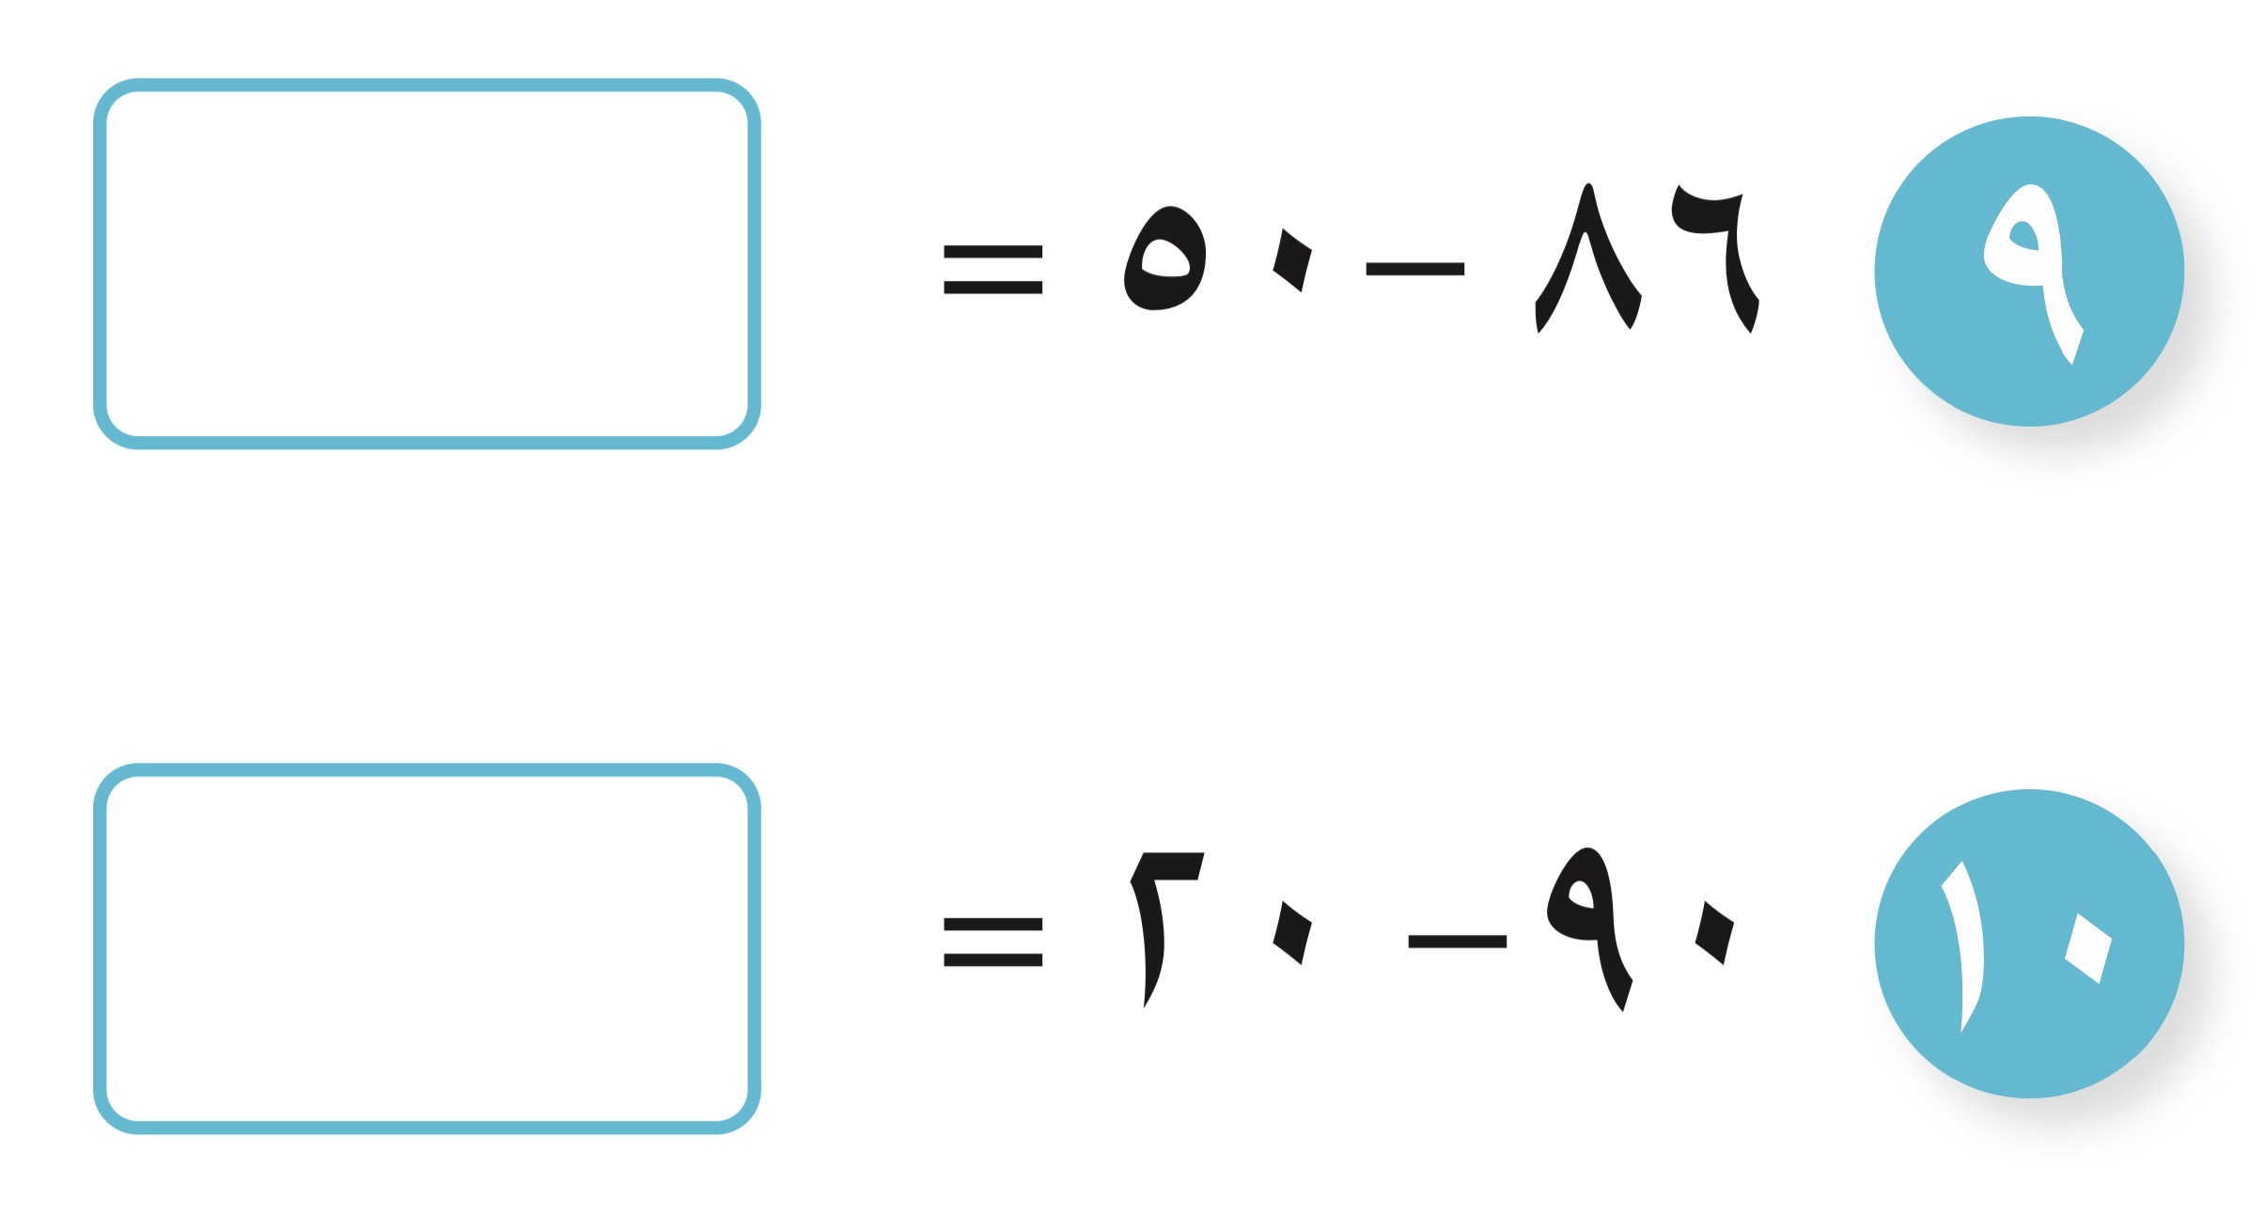

Slide 29
تفكير ناقد

Slide 30


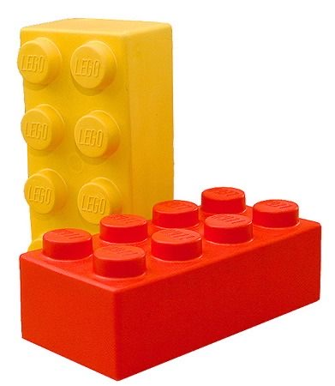
٣٨

Slide 31
تقييم ذاتي

Slide 32
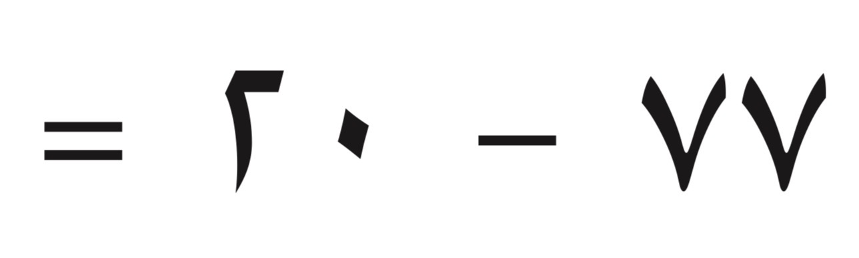
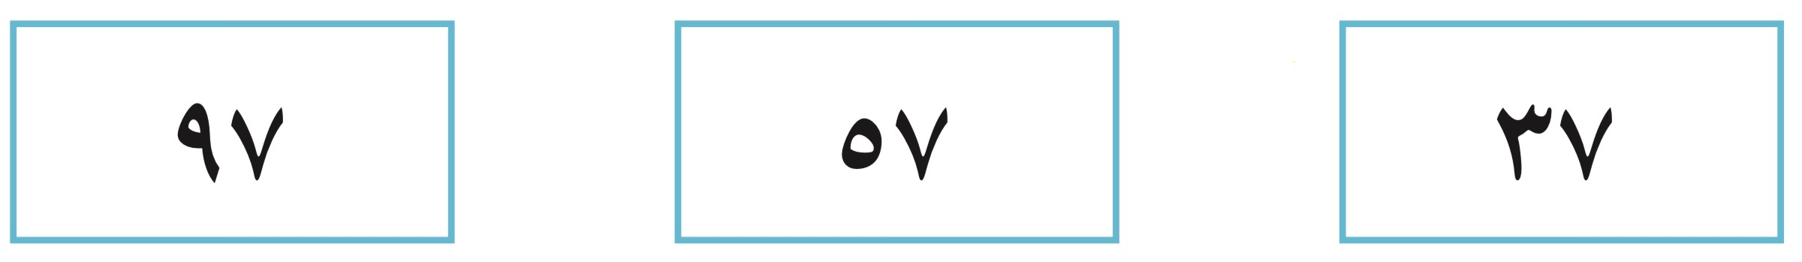

Slide 33
التقييم المختصر

Slide 34

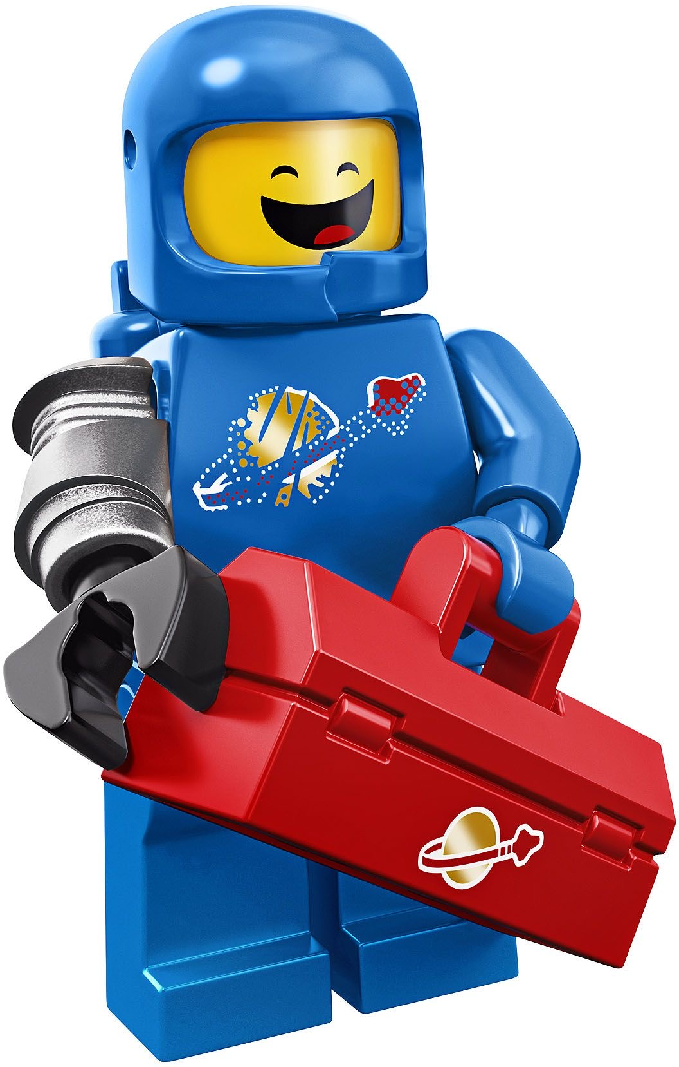
٥٠
- ١٠
____
٤٠

Slide 35
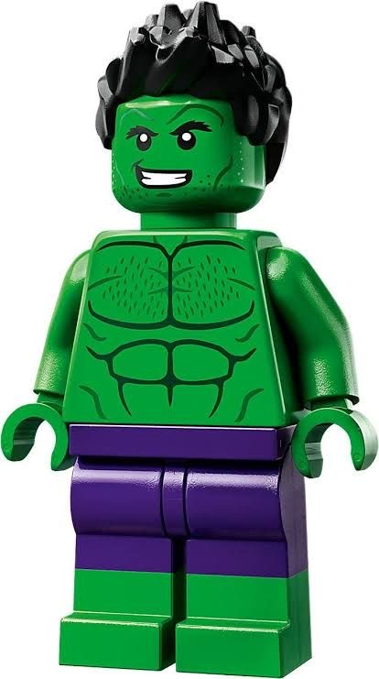

شكراً لحسن استماعكم

